Slide 1
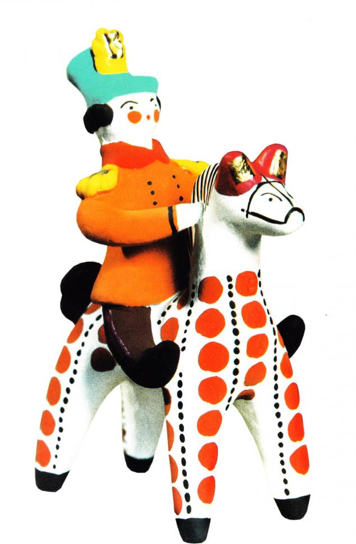
МБДОУ Лямбирский детский сад №3 комбинированного вида
Образовательный проект
«В мире дымковской игрушки»
Старшая группа
Подготовила:
воспитатель
Карабанова Н.А.
2015 г.

Slide 2
«Именно для культуры ребенка (а, следовательно для всей культуры общества, ибо от культуры детского возраста зависит все дальнейшее) важно, чтобы его окружал своеобразный мир - игрушечное царство»
А. Бенуа.

Slide 3
Проблема
Родители практически не покупают современным детям народные игрушки
У детей слабо развит познавательный интерес к народной игрушке, к её истории
Игрушки потеряли прежнее магическое значение, забылся их символический смысл
Прилавки магазинов переполнены разнообразием игрушек иностранного производства, а информационные системы активно их рекламируют

Slide 4
ЦЕЛЬ
Формирование знаний детей о дымковской игрушке как одного из видов народного декоративно – прикладного искусства

Slide 5
Задачи
Приобщать детей к декоративно – прикладному искусству дымковской игрушки.
Формировать представления о дымковской игрушке, ее назначении в прошлом и настоящем, ее специфике и образной выразительности.
Способствовать организации деятельности детей в центрах активности по декоративно – прикладному искусству.
Формировать представления о ремесле игрушечных дел мастеров.
Формировать знания о материалах и инструментах дымковских мастеров при изготовлении народной игрушки
Развивать навыки изотворчества детей
1
2
3
4
5
6

Slide 6
Задачи
Создать мини-музей в группе «Дымковская игрушка».
Оформить в группе уголок по народному искусству, используя работы детей и родителей.
Развивать мелкую моторику, глазомер, чувство цвета и ритма, формы и пропорций.
Воспитывать любовь к родной стране, патриотические чувства, чувство гордости за народных умельцев.
Воспитывать интерес к народной культуре, развивать эстетический вкус.
7
8
9
10
11

Slide 7
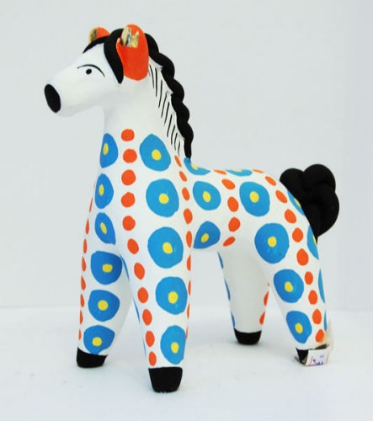
Актуальность и новизна проекта
Для того, чтобы восстановить связь времен, вернуть утерянные ценности необходимо обратиться к нашим истокам , а в этом помогает - народное творчество: колыбельные песни, сказки, народные игры, праздники, частушки и декоративно-прикладное искусство- все это близко и интересно детям
Проект способствует приобщению детей к истокам русской народной культуры, помогает напитать восприимчивую душу ребенка возвышенными человеческими ценностями, зародить интерес и уважение к истории России

Slide 8
Методы и приемы
Объяснение, рассказы, беседы, разъяснение, устная инструкция, художественное слово, речевые игры.
Рассматривание и описание детьми игрушек.
Рассказ воспитателя об игрушках и её мастерах.
Рассматривание иллюстраций, альбомов, плакатов, книг, показ с проговариванием действий, работа со схемами, базовыми формами, использование мультимедийных пособий
Игровые
Практические
Наглядные
Словесные
упражнения;
метод познавательных (дидактических) игр;
создание проблемной ситуации
МЕТОДЫ
для создания мотивации использовались игровые приёмы, проблемные ситуации, ролевые игры.
для создания творческой атмосферы применялось художественное слово

Slide 9
Этапы реализации проекта
1-й этап: подготовительный
2-й этап: основной
3-й этап: заключительный
4-й этап: презентационный

Slide 10
I этап – подготовительный
2. Изучить методическую литературу по ознакомлению дошкольников с народной игрушкой.
3. Изучить спрос родителей с помощью анкетирования.
1. Подобрать научно – методическую литературу, иллюстрированный и дидактический материал.

Slide 11
II этап – основной
2
3
Разработать конспекты НОД.
Подготовить беседу для детей.
Разработать перспективный план мероприятий.
1
4
Подготовить консультации для родителей и педагогов
5
Оформить папку – передвижку
6
Разработать совместное детское – родительское развлечение
7
Изготовить альбом, дидактическую игру
8
Разработать материал для проведения КВН
9
Разработать анкеты для родителей

Slide 12
III этап – заключительный
Знакомство детей с предметами народного творчества и изобразительная деятельность оказывают благотворное влияние на развитие детского творчества
Народные игрушки стимулируют детей к самостоятельным действиям. Знания, полученные в процессе занятий, игр с предметами народного творчества, расширяют возможности самостоятельной деятельности детей
Характер народного искусства, его эмоциональность, декоративность, разнообразие — эффективные средства для развития у детей умственной активности и всестороннего развития ребёнка в целом

Slide 13
IV этап – презентационный
2. Анкетирование для родителей:
Народное искусство в жизни вашей семьи».
«Ознакомление дошкольников с народной игрушкой».
1. Презентации:
«История развития дымковской игрушки».
«Создание условий для декоративного рисования дома».
«Что мы узнали о народной игрушке».
3. Консультации для родителей:
«Народная игрушка. Советы родителям».
«Создание условий для декоративного рисования дома».
«Народные промыслы в системе художественно – эстетического воспитания дошкольников».
4. Консультация для педагогов:
«Использование народных игрушек на занятиях по изобразительной деятельности».
5. Конспекты НОД
Декоративное рисование «Роспись дымковской барышни».
Рисование «Дымковский конь».
Знакомство с творчеством дымковских мастеров.
Лепка «Дымковская игрушка».
«Путешествие в мир народной игрушки».
6. Дидактическая игра:
«Откуда эта игрушка?»

Slide 14
IV этап – презентационный
8. Беседа с детьми:
7. Родительские собрания:
9. Выставка детских рисунков:
10. Экскурсия: в мини – музей
11. Папка – передвижка:
12. Досуг:
«Знакомство родителей с целями и задачами программы для старшей группы».
«Что мы узнали о народной игрушке»
«Знакомство с русской народной матрешкой».
«Узор на платье» (дымковская роспись).
«Ознакомление дошкольников с народной игрушкой».
«Приобщение дошкольников к истокам русской народной культуре».
«Диво дивное, чудо чудное».
13. КВН:
«Творчество дымковских мастеров».
14. Развивающая среда:
«Народная игрушка. Игротека для детей дошкольного возраста».
15. Альбом:
«Дымковская игрушка».

Slide 15
Самостоятельная деятельность учащихся
Индивидуальная деятельность:
рассматривание поделок, альбомов, образцов, фотографий, иллюстраций
художественное творчество

Slide 16
Самостоятельная деятельность учащихся
Парная деятельность:
загадывание загадок
отгадывание ребусов
беседы
дидактические игры

Slide 17
Самостоятельная деятельность учащихся
Групповая деятельность:
разучивание потешек, стихов, отгадывание загадок о народных промыслах;
проведение цикла тематических занятий;
экскурсии в мини-музей детского сада;
досуги и развлечения;
проведение подвижных, дидактических игр, игр-драматизаций;
диагностика детей и анализ результативности;
чтение художественной литературы;
театрализованная деятельность
сюжетно – ролевые игры.

Slide 18
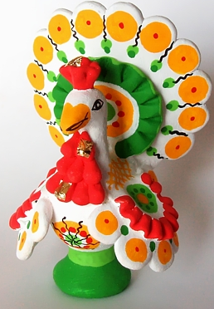
Значимость результатов проекта
Дети будут знать:
традиции и обычаи русского народа
орнаменты и узоры народных промыслов (дымковская роспись)
народные игры, танцы, песни, колыбельные
пополнят словарный запас (традиция, обряд, гончар, промысел, ярмарка и т. д.)
приобретут представления об общечеловеческих ценностях
научатся проявлять уважение к своим родителям, людям труда
у них будет развито чувство гордости за свою родину

Slide 19
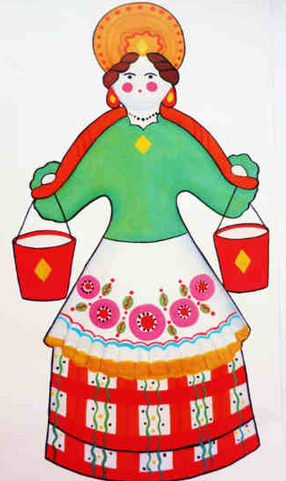
Значимость результатов проекта
Родители:
приобретут знания о народных традициях, праздниках
укрепят внутрисемейные связи
у них будет развито чувство гордости за свою родину
они научатся изготовлять своими руками аналоги дымковской игрушки

Slide 20
Значимость результатов проекта
Педагоги:
расширят знания о народных праздниках, их происхождении
пополнят личный репертуар народными песнями
разработают проект «В мире дымковской игрушки» для последующего его использования в других группах (обмен опытом)
разработают конспекты непосредственной образовательной деятельности, бесед для детей, консультации для родителей
пополнят словарный запас детей
будут лучше знать семьи своих воспитанников, что будет способствовать тесному сотрудничеству

Slide 21
Спасибо за внимание!

